Slide 1
Karlovac
Ivan Krolo 8.B

Slide 2
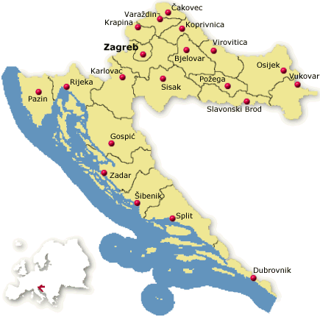
Općenito
Karlovac je grad smješten u središnjoj Hrvatskoj, jugozapadno od Zagreba.
Nalazi se na pravcu koji povezuje Panoniju s Jadranskim morem.
U području grada Karlovca živi oko 55 000 stanovnika.
Ukupna površina je oko 402 km² .
Središte je Karlovačke županije.

Slide 3
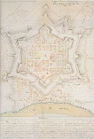
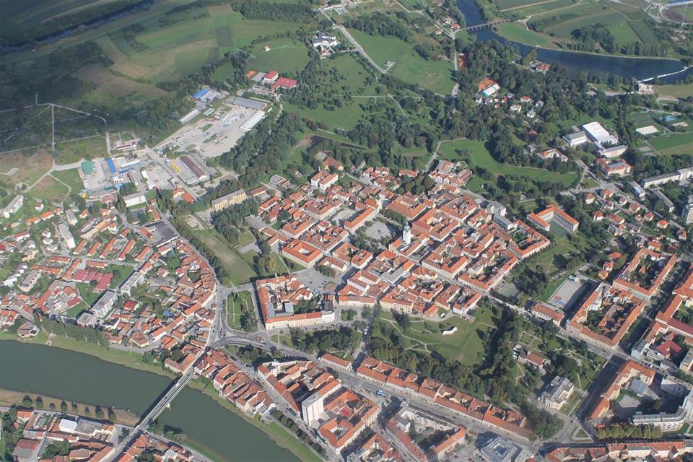
Povijest
Karlovac je relativno mlad grad kojem se zna točan datum nastanka- 13.7.1579.
Građen je po zamisli idealnog renesansnog grada u obliku šesterokrake zvijezde sa središnjim trgom i ulicama koje se sijeku pod pravim kutom.
Zahvaljujući procvatu trgovine tijekom 18. i 19. st., Karlovac je jedan od najrazvijenijih gradova Hrvatske.
Tijekom Domovinskoga rata Karlovac je pretrpio teška granatiranja.
Grad i okolica su oslobođeni 7.8.1995.

Slide 4
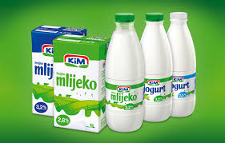
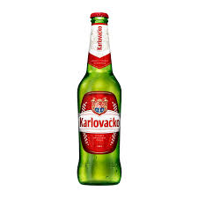
Gospodarstvo
Karlovac ima razvijenu metaloprerađivačku, prehrambenu te tekstilnu industriju.
Najpouznatija prehrambena industrija je Karlovačka industrija mlijeka (KIM), a tekstilna Kelteks.
Također je poznata Karlovačka pivovara koja je sada dio korporacije Heineken.

Slide 5
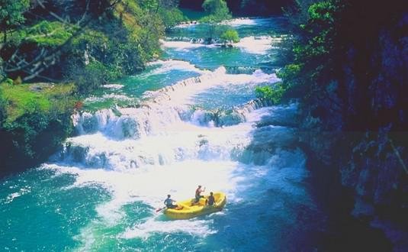
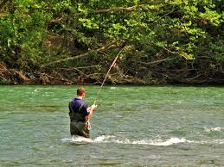
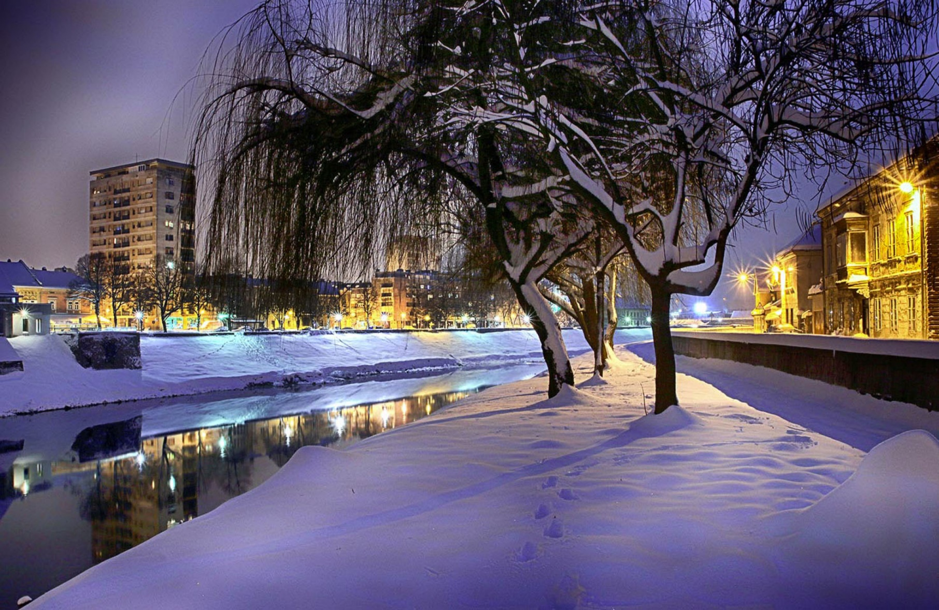
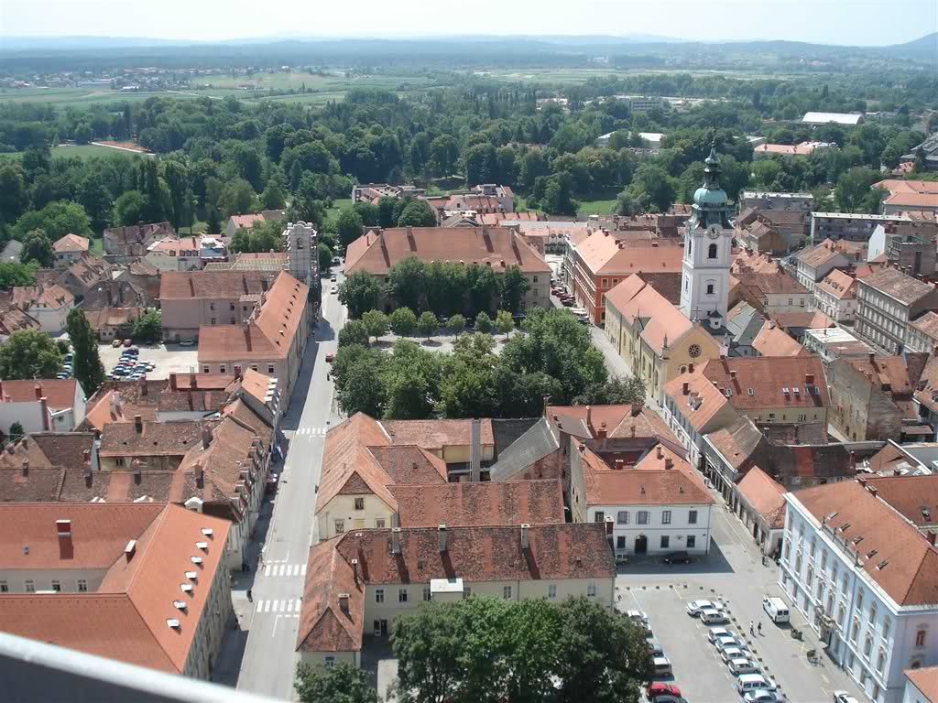
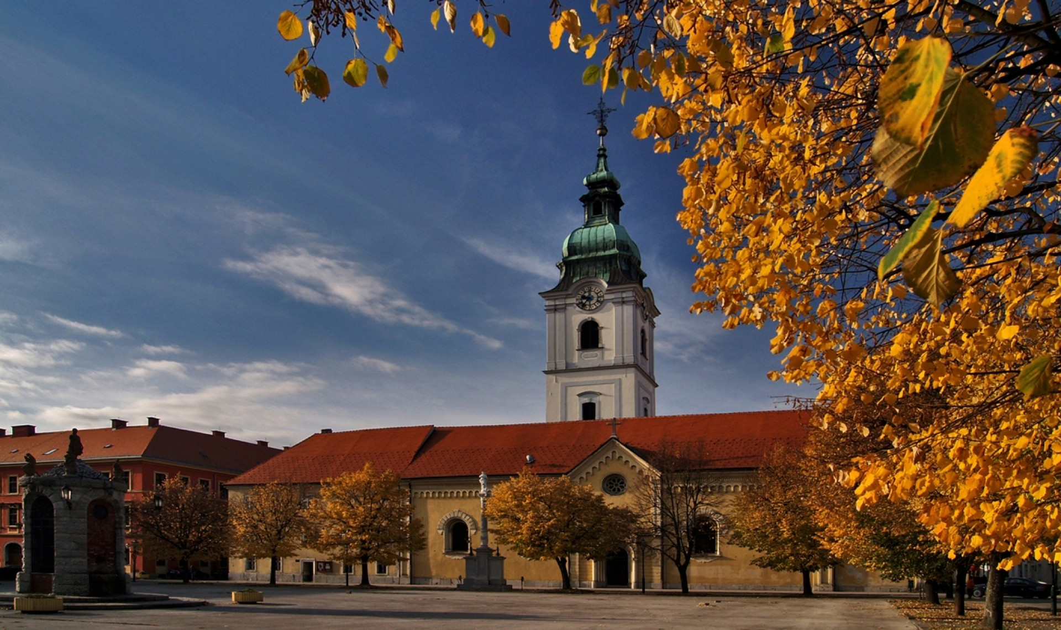
Turizam
Karlovačka županija, nakon Zagreba, najjača je turistička destinacija kontinetalne Hrvatske.
Karlovac pruža nezaboravne reftinške ture tokovima Dobre ili Mrežnice ili ribolov na očuvanim vodama svojih rijeka.
Također ima razvijen tranzitni, gradski i izletnički turizam te ima bogatu gastronomsku ponudu.

Slide 6
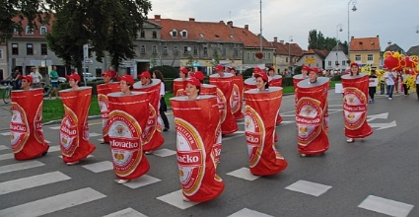
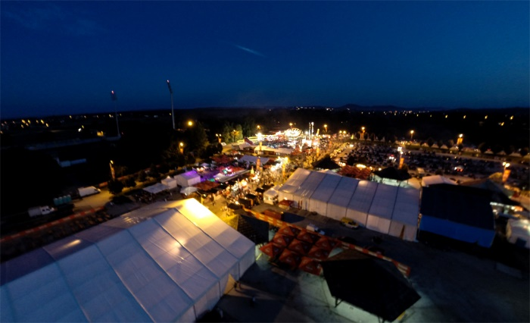
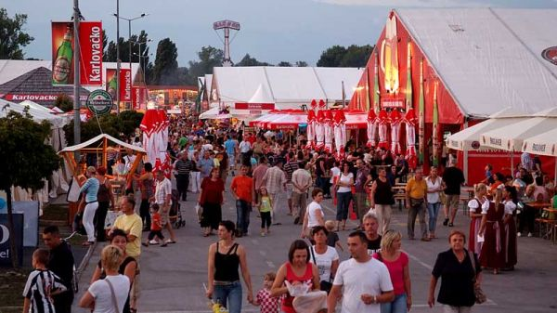
Karlovački dani piva
To je manifestacija koja se tradicionalno održava potkraj ljeta u Karlovcu na livadi kraj rijeke Korane.
Prvi put je održana 1984. i jedino nije održana 1991.
Dane piva posjećuje prosječno oko 200 000 tisuća ljudi, a sponzor je Karlovačka pivovara.
Organiziran je i putnički prijevoz iz Zagreba vlakovima pod nazivom Pivo- express.

Slide 7
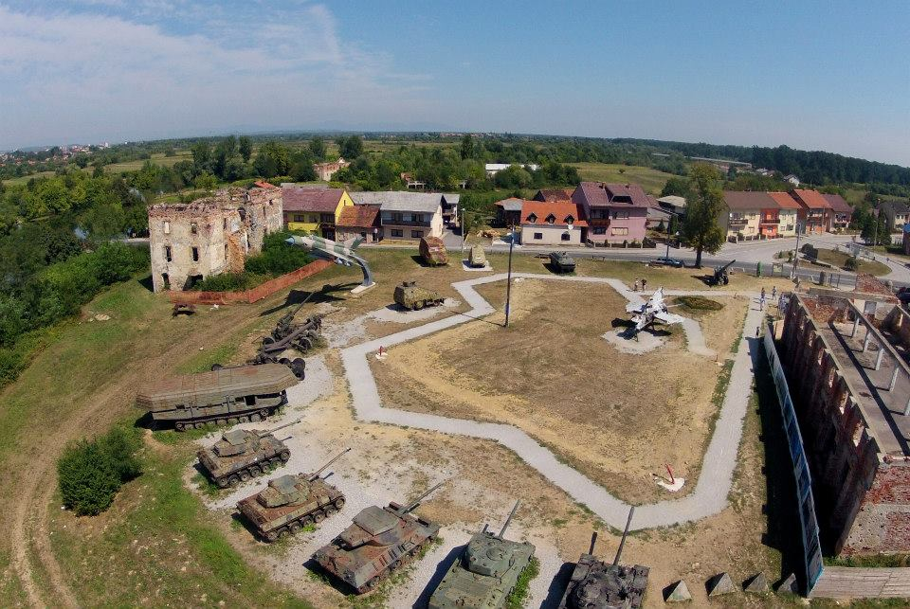
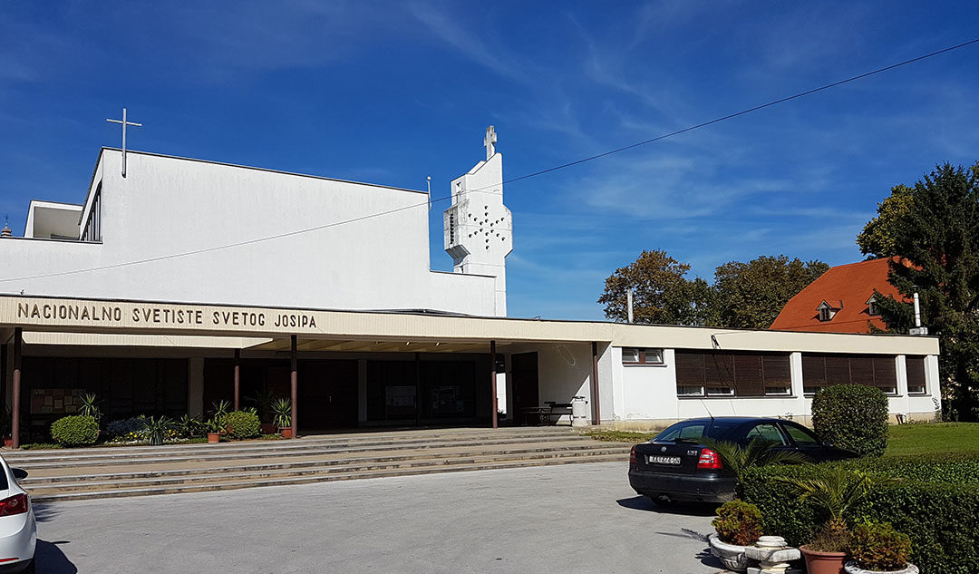
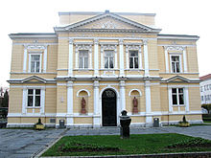
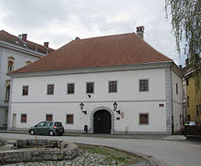
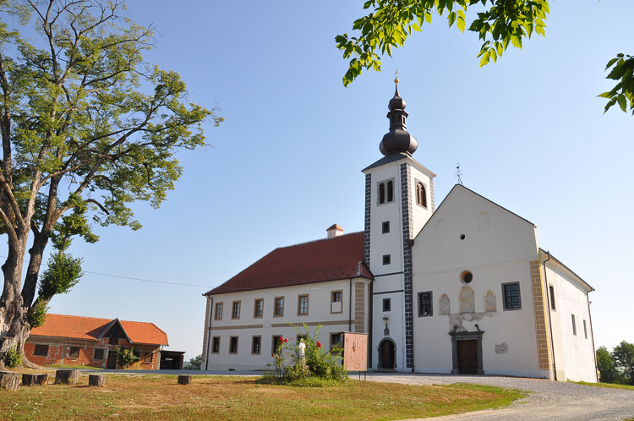
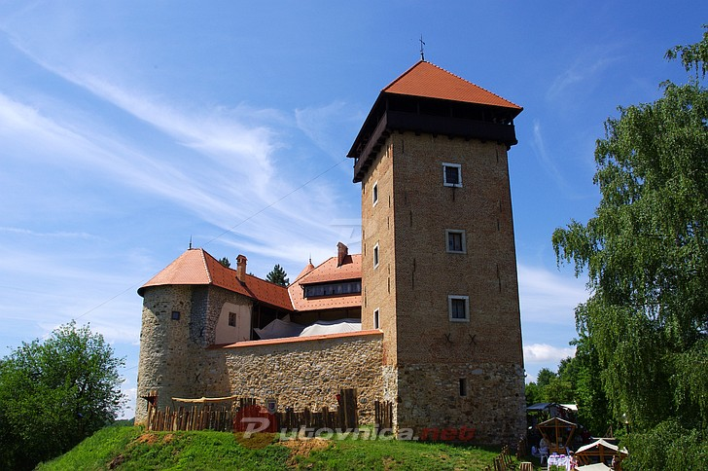
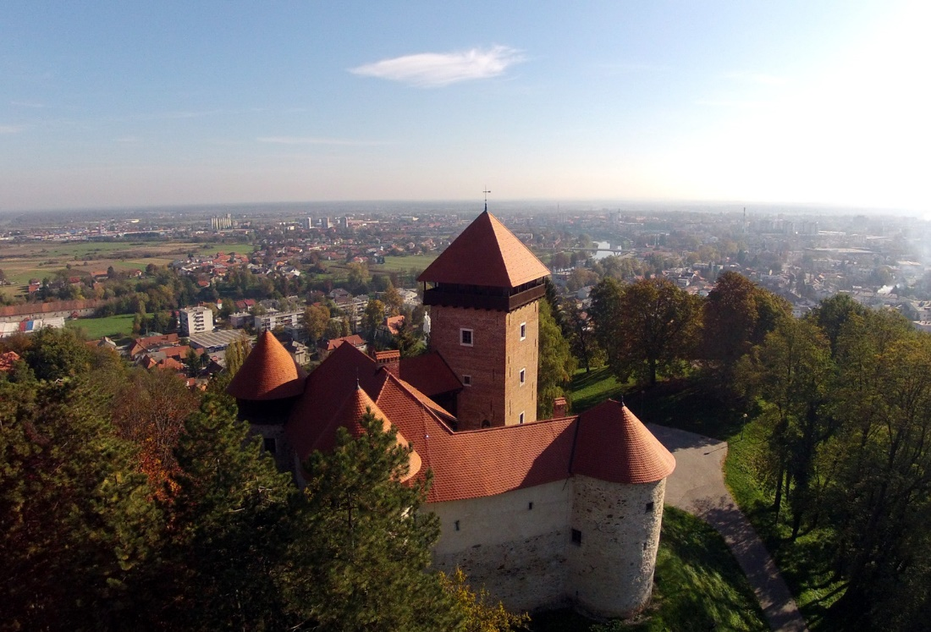
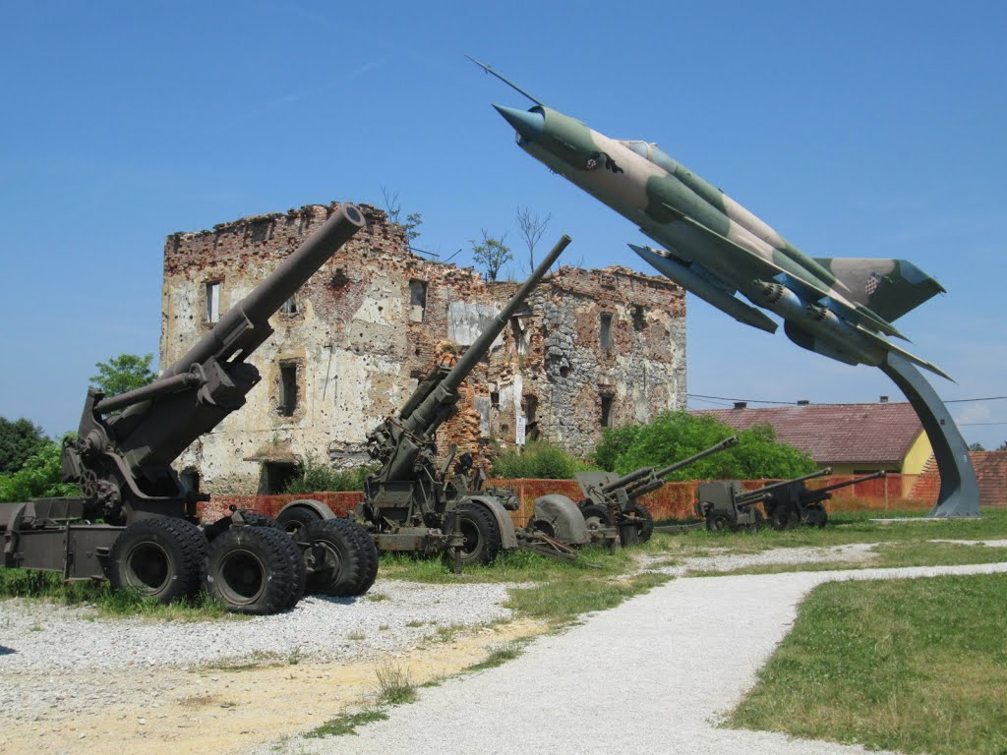
Spomenici i znamenitosti
Muzej Domovinskoga rata
Nacionalno svetište sv. Josipa
Zorin dom
Gradski muzej Karlovac
Pavlinski samostan
Stari grad Dubovac

